Slide 1
Alat gelas di laboratorium

Slide 2
pendahuluan
Secara sempit laboratorium diartikan sebagai ruangan yang dibatasi oleh dinding yang di dalamnya terdapat alat-alat dan bahan-bahan beraneka ragam yang dapat digunakan untuk melakukan eksperimen
peranan dan fungsi laboratorium ada tiga, yaitu sebagai (1) sumber belajar, artinya lab digunakan untuk memecahkan masalah yang berkaitan dengan ranah kognitif, afektif, dan psikomotor atau melakukan percobaan, (2) metode pendidikan, meliputi metode pengamatan dan metode percobaan, dan (3) sarana penelitian, tempat dilakukannya berbagai penelitian sehingga terbentuk pribadi peserta didik yang bersikap ilmiah.

Slide 3
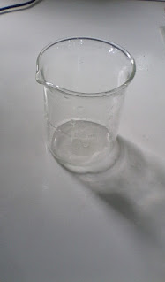
Untuk menunjang kegiatan praktikum atau eksperimen dilaboratorium dibutuhkan peralatan khusus yang didesain untuk keperluan di laboratorium. Berikut beberapa nama alat dan fungsinya:
1. Beaker Glass / Gelas beaker / Gelas Piala
Fungsi : sebagai penampung sample / bahan sementara, atau bisa digunakan sebagai penyimpan zat sementara.

Slide 4
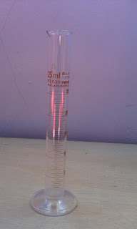
2. Gelas Ukur
Fungsi : Alat ukur volume, untuk sampel bahan cair dengan ketelitian rendah.

Slide 5
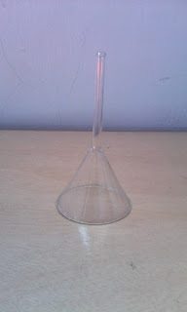
3. Corong Gelas
Fungsi :
Sebagai alat bantu untuk memindah / memasukkan larutan ke wadah / tempat yang mempunyaai dimensi pemasukkan sampel bahan kecil.
Sebagai alat bantu dalam melakukan penyaringan, yaitu sebagai tempat meletakkan kertas saring

Slide 6
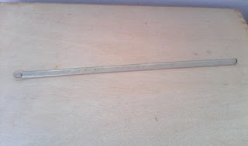
4. Pengaduk Kaca
Fungsi :
Untuk membantu menghomogenkan larutan. Alat bantu mengalirkan larutan kedalam corong ketika memindah atau ketika menyaring larutan

Slide 7
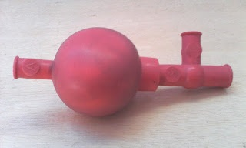
5. Karet Penghisap
Fungsi : Membantu mengambil larutan kimia yang berbahaya dengan cara disambungkan dengan pipet ukur atau pipet volume.

Slide 8
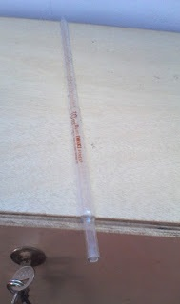
6. Pipet Ukur
Fungsi : Mengambil larutan dan mengukur volume larutan pada berbagai skala / ukuran dengan ketelitian tinggi.

Slide 9
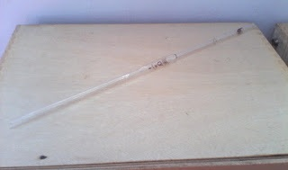
7. Pipet Volume/Pipet Gondok
Fungsi : Mengambil bahan dan mengukur volume larutan hanya satu skala ukuran dengan ketelitian tinggi ( ketelitian lebih tinggi dibanding pipet ukur )

Slide 10
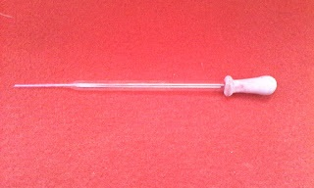
8. Pipet Tetes/Droping
Fungsi : Mengambil bahan dalam jumlah sedikit / tetesan tidak ada skala ukuran volume pada alat ini.

Slide 11
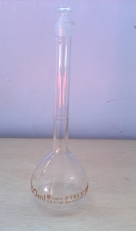
9. Labu Ukur/Labu Takar
Fungsi :
Membuat suatu larutan dengan volume yang diketahui secara teliti
Mengencerkan larutan sampai volume tertentu dengan ketelitian yang tinggi.

Slide 12
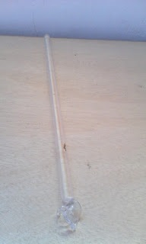
10. Batang Pengaduk Ujung Spiral
Fungsi : Menghomogenkan larutan kimia

Slide 13
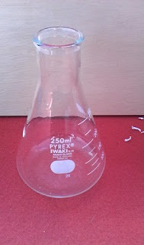
11. Erlenmeyer
Fungsi :
Mengukur volum bahan kimia cair dengan ketelitian rendah
Sebagai tempat menampung bahan kimia untuk sementara
Tempat menghomogenkan larutan atau media.
Tempat untuk menyimpan media pada pengujian mikro
Digunakan untuk menampung titran pada saat tetrasi
Tempat menyimpan media pada analisa mikrobiologi

Slide 14
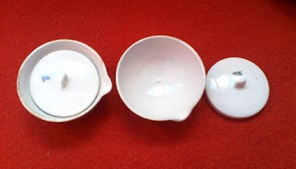
12. Cawan Porselin
Fungsi :
Mereaksikan zat kimia pada suhu tinggi
Tempat mengarangkan bahan yang kemudian sekaligus tempat untuk mengabukkan bahan
Menguapkan bahan dengan cara dipanaskan baik pemanasan langsung maupun tidak langsung

Slide 15
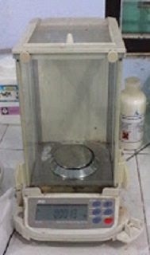
13. Neraca analitik
Fungsi : Menimbang alat ,bahan dengan ketelitian 0,0001gr dan kapasitas maksimum 210 gr

Slide 16
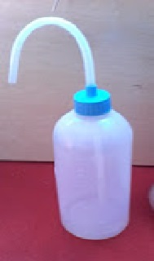
14. Botol Semprot
Fungsi : Tempat untuk Menyimpan Aqua

Slide 17
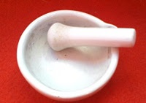
15. Mortar pastle
Fungsi : Untuk Menghaluskan Bahan.

Slide 18
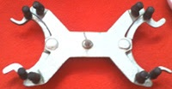
16. Klem buret bentuk x
Fungsi : Tempat meletakkan Buret

Slide 19
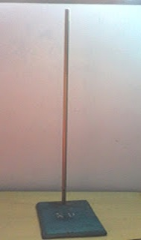
17. Statif
Fungsi : Alat Untuk menegakkan burret, corong pisah dll. statif dikombinasikan dengan ring atau klem

Slide 20
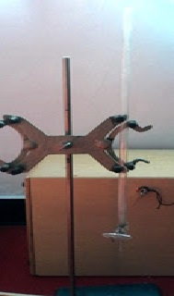
18. Buret
Fungsi : Alat yang digunakan untuk melakukan tetrasi

Slide 21
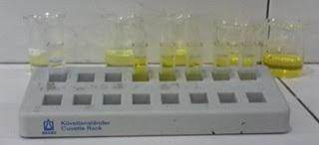
19. kuvet dan rak kuvet
Fungsi Rak kuvet untuk meletakkan kuvet Fungsi kuvet adalah sebagai wadah standar yang akan diuji menggunakan spektrofotometer

Slide 22
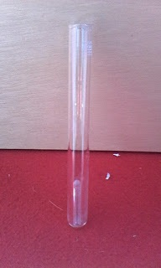
20. Tabung Reaksi dan Tabung Durham
Tabung reaksi di Laboratorium mikrobiologi biasanya digunakan sebagai tempat pengenceran atau digunakan tempat menyimpan media. Sedangkan tabung durham adalah alat bantu yang digunakan sebagai indikator pada pengujian mikrobilogi dengan metode MPN. Bentuk tabung durham sama dengan tabung reaksi akan tetapi ukuran tabung reaksi lebih kecil dibandingkan dengan tabung reaksi, silahkan lihat gambar disamping. Cara penggunaan tabung reaksi adalah dengan menempatkan Tabung durham pada tabung reaksi dengan posisi terbailk. Tabung durham sebagai alat bantu indikator adanya fermentasi. Jika tabung durham terdapat gelembung menandakan adanya fermentasi. Alat ini biasa dipakai pada pengujian mikroba dengan metode MPN( Most Probable Number)

